Slide 1
§7 克拉默法则

Slide 2
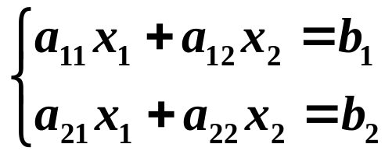
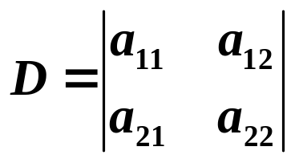
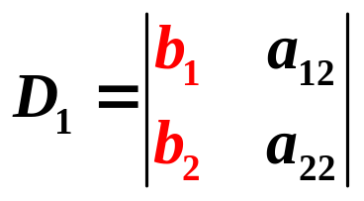
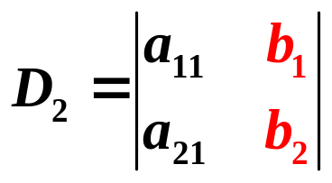
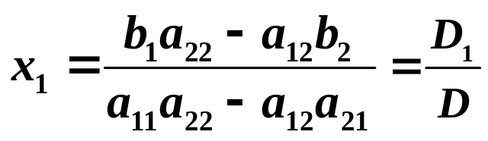
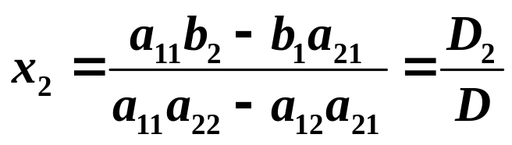
二元线性方程组
若令
(方程组的系数行列式)
则上述二元线性方程组的解可表示为

Slide 3
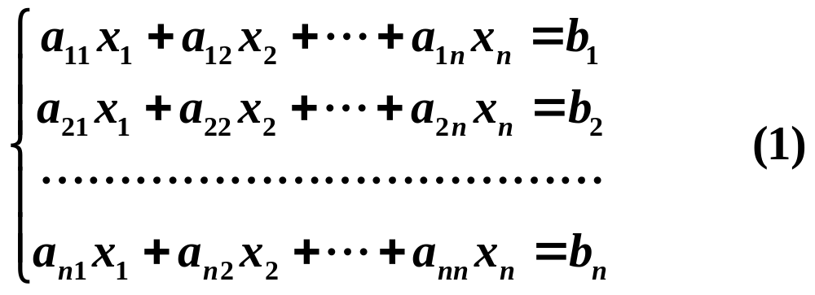
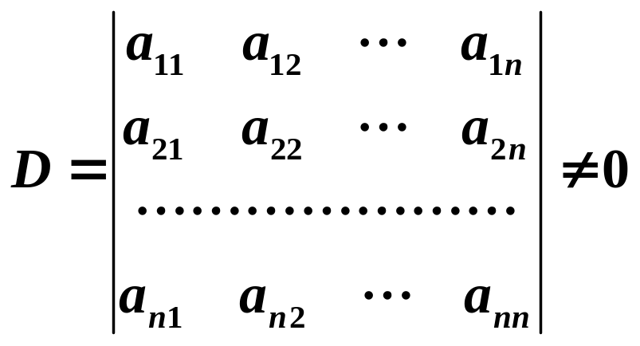
一、克拉默法则
如果线性方程组
的系数行列式不等于零，即

Slide 4
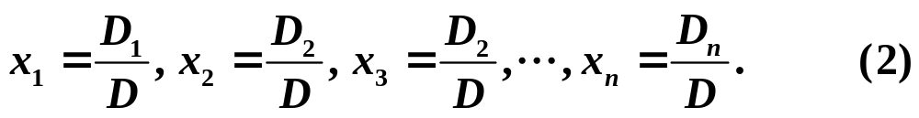




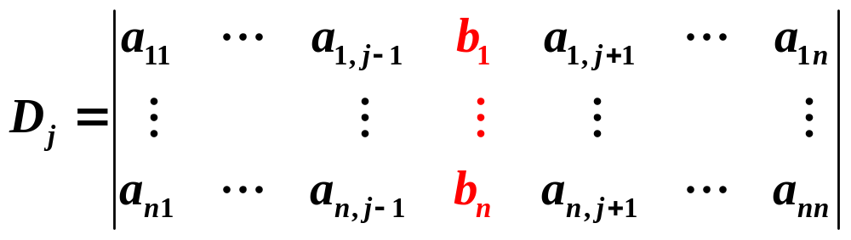
那么线性方程组(1)有解并且解是唯一的，解可以表示成
其中 是把系数行列式 中第 列的元素用方程组右端的常数项代替后所得到的 阶行列式，即

Slide 5
定理中包含着三个结论：
方程组有解；（解的存在性）
解是唯一的；（解的唯一性）
解可以由公式(2)给出.
这三个结论是有联系的. 应该注意，该定理所讨论的只是系数行列式不为零的方程组，至于系数行列式等于零的情形，将在第三章的一般情形中一并讨论.

Slide 6
关于克拉默法则的等价命题
设
定理4 如果线性方程组(1)的系数行列式不等于零，则该线性方程组一定有解,而且解是唯一的 .
定理4′ 如果线性方程组无解或有两个不同的解，则它的系数行列式必为零.

Slide 7
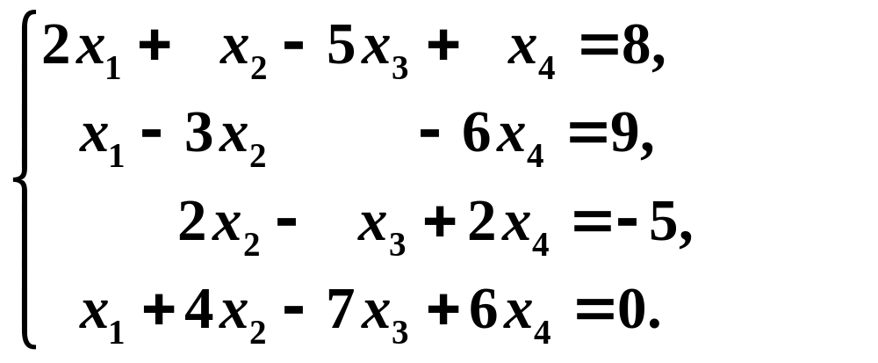
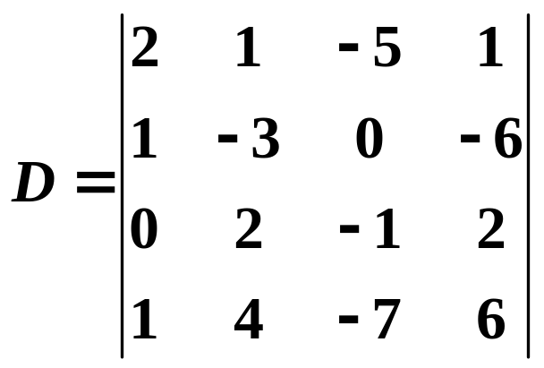
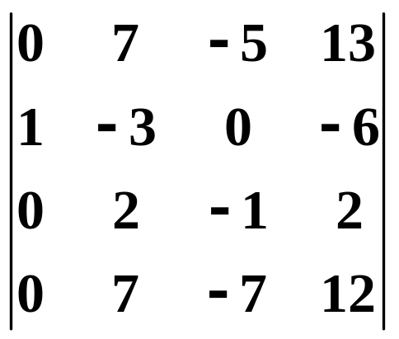
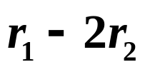
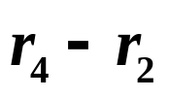
例 解线性方程组
解

Slide 8
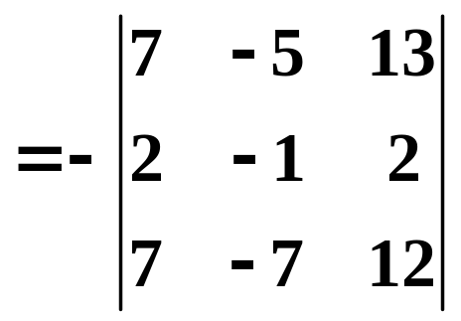
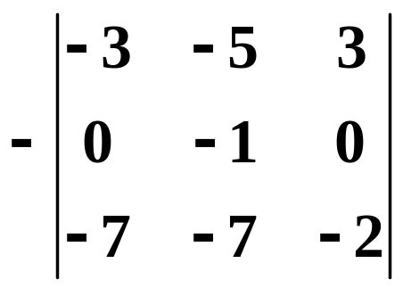
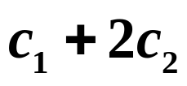

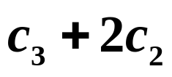
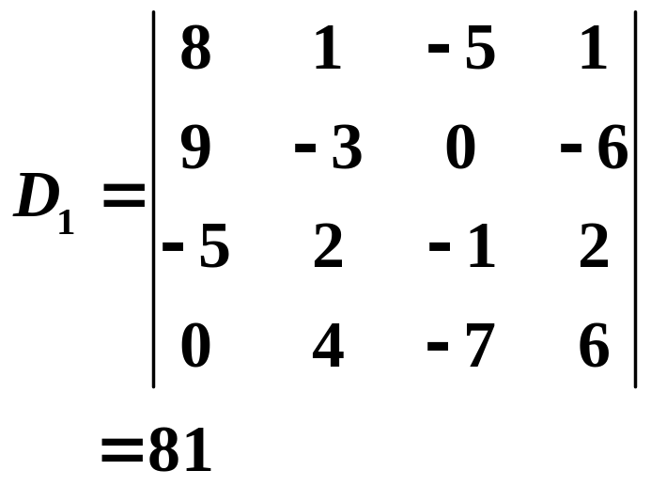
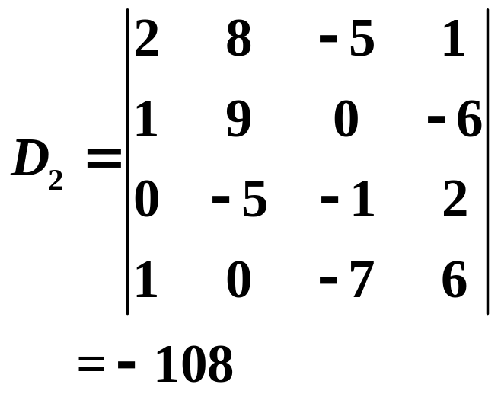

Slide 9
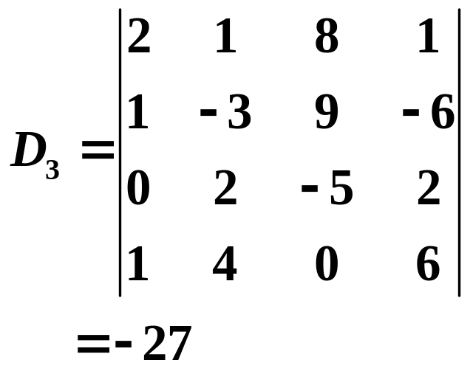
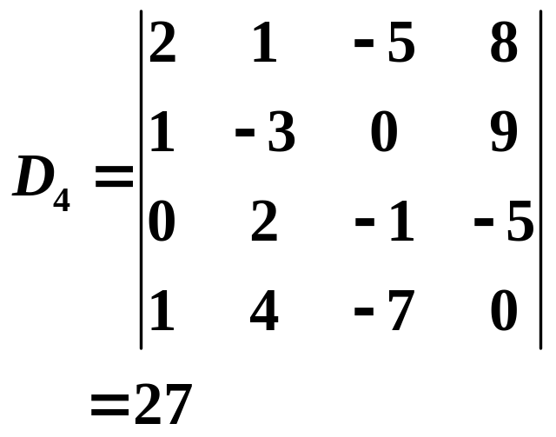
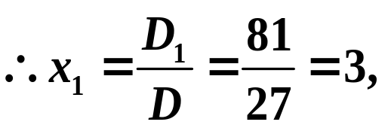
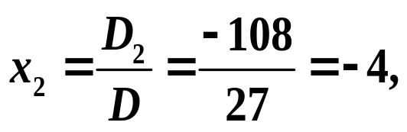
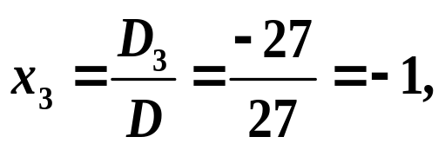
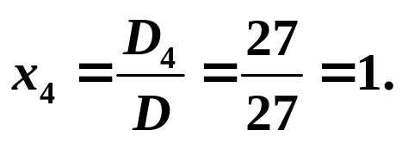

Slide 10
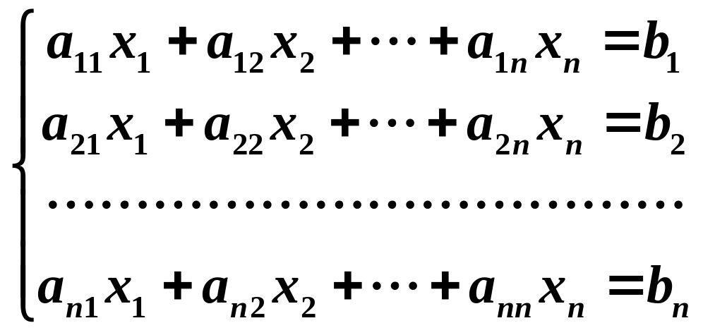
线性方程组
常数项全为零的线性方程组称为齐次线性方程组，否则称为非齐次线性方程组.
齐次线性方程组总是有解的，因为(0,0,…, 0)就是一个解，称为零解. 因此，齐次线性方程组一定有零解，但不一定有非零解.
我们关心的问题是，齐次线性方程组除零解以外是否存在着非零解.

Slide 11

齐次线性方程组的相关定理
定理5 如果齐次线性方程组的系数行列式 ，则齐次
线性方程组只有零解，没有非零解.
定理5′ 如果齐次线性方程组有非零解,则它的系数行列式必为零.
备注
这两个结论说明系数行列式等于零是齐次线性方程组有非零解的必要条件.
在第三章还将证明这个条件也是充分的. 即：
齐次线性方程组有非零解 系数行列式等于零

Slide 12

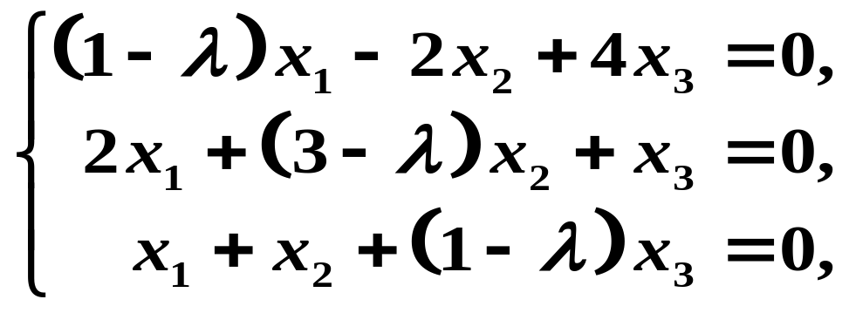
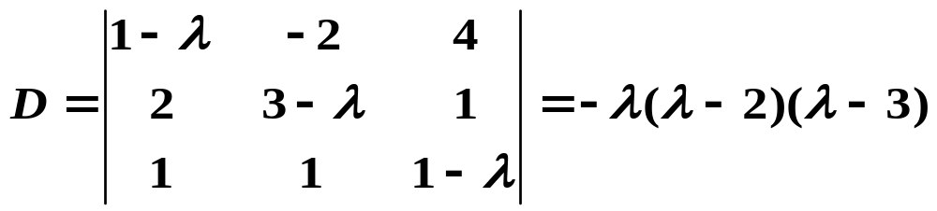


练习题：问 取何值时，齐次方程组
有非零解？
解
如果齐次方程组有非零解，则必有 .
所以 时齐次方程组有非零解.

Slide 13
思考题
当线性方程组的系数行列式为零时，能否用克拉默法则解方程组？为什么？此时方程组的解为何？
答：当线性方程组的系数行列式为零时，不能用克拉默法
则解方程组，因为此时方程组的解为无解或有无穷多解.

Slide 14
三、小结
1. 用克拉默法则解线性方程组的两个条件
(1)方程个数等于未知量个数；
(2)系数行列式不等于零.
2. 克拉默法则的意义主要在于建立了线性方程组的解
和已知的系数以及常数项之间的关系．它主要适用于
理论推导．

